Slide 1






我 们 始 终 领 先
We lead，others follow
2017年年度工作总结规划报告
汇报人：顾金飞
2018.2

Slide 2



目录
我 们 始 终 领 先
We lead，others follow
1 – 天津研发中心职责及组织架构
2 – 发展历程及工作成果
3 – 问题及措施
4 – 2018工作展望

Slide 3
我 们 始 终 领 先
We lead，others follow
目录
1、天津研发中心职责及组织架构

Slide 4
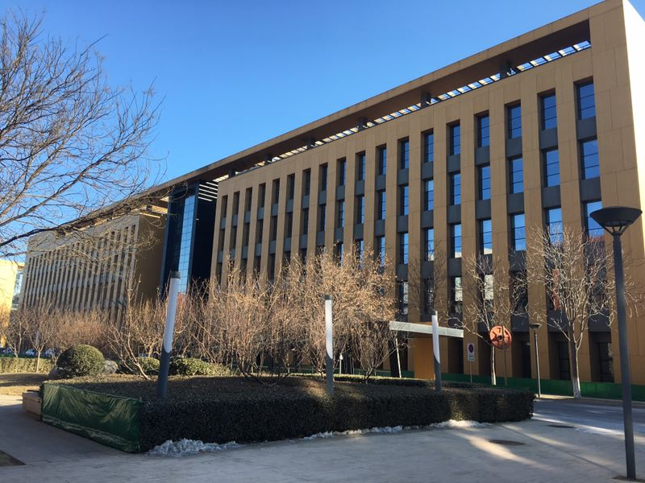
我 们 始 终 领 先
We lead，others follow
职责
天津研发中心
定位：行业应用软件开发
职 责
1、负责终端应用软件研发 2、负责视频应用软件研发 3、负责平台应用软件研发 4、负责终端、视频、平台相关产品测试

Slide 5
我 们 始 终 领 先
We lead，others follow
组织架构
部门 | 负责人 | 职责 | 对应产品 | 部门内分组 | 组职责
终端应用开发 | TBH 顾金飞代 | 负责嵌入式产品应用开发，对接基础业务应用及行业应用 | 终端软件 老K1平台产品 自助终端产品 | —— | ——
视频应用开发 | 买清清 | 负责视频监控行业产品开发 | 动态1期、2期 自助终端 | —— | ——
平台应用开发 | 赵宏 | 基于综合应用平台，进行指定行业应用的开发，以及行业应用定制 | 鄂尔多斯机场 宿管 | —— | ——
测试 | TBH 程凯代 | 负责视频应用产品、终端应用产品、及行业解决方案测试。 | —— | 1、视频应用测试组 2、终端应用测试组 3、平台应用测试组 | 综合应用平台测试工作

Slide 6
目录
我 们 始 终 领 先
We lead，others follow
2、发展历程及工作成果

Slide 7
我 们 始 终 领 先
We lead，others follow
发展历程
发展历程
人员：2人
产品：动态产品
发展历程
人数：60人
产品：动态产品、终端产品、saas行业应用、
自助终端（软件）、铁科闸机、测试
2015
2016
2017
发展历程
人员：20人
产品：动态产品、终端产品、
算法封装、测试团队

Slide 8
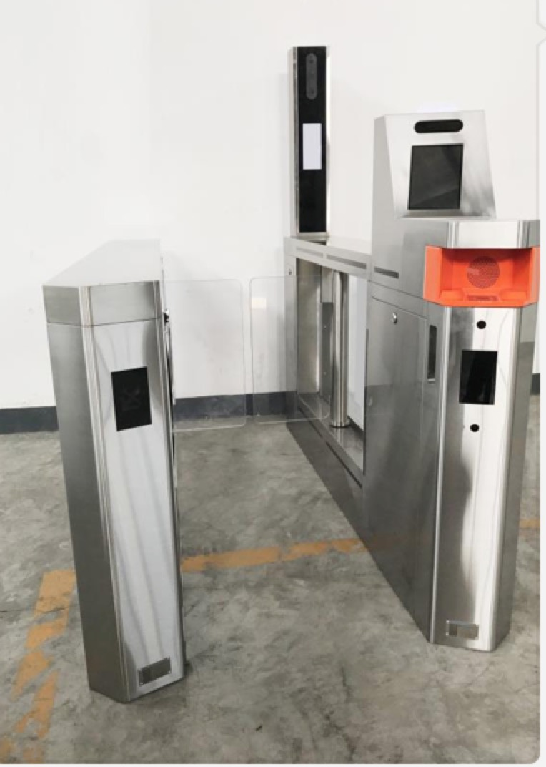
工作成果
我 们 始 终 领 先
We lead，others follow
4种终端＋动态软件
1套访客解决方案
55个项目定制
交通、教育、机场、公安4大行业

Slide 9


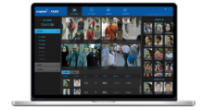


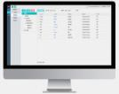

工作成果（产品）
我 们 始 终 领 先
We lead，others follow
Ins
Doors
Gates
Ons
Notes:
四款硬件
一套软件
一套综合解决方案
代码行数
项目数

Slide 10
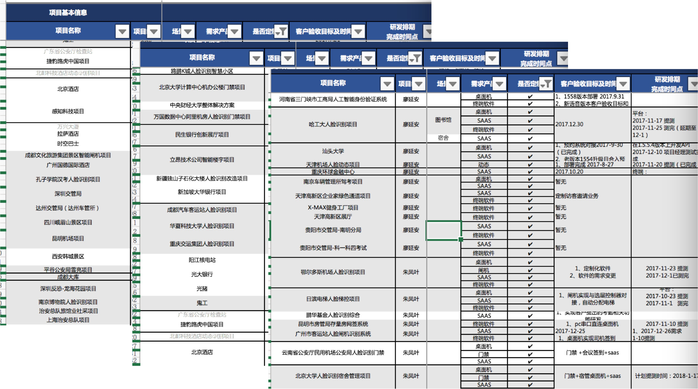
工作成果（定制及支持）
我 们 始 终 领 先
We lead，others follow
2017年研发支持项目
总数 截图
涉及定制化开发的项目

Slide 11
目录
我 们 始 终 领 先
We lead，others follow
3、问题及措施

Slide 12
直觉
我 们 始 终 领 先
We lead，others follow

Slide 13
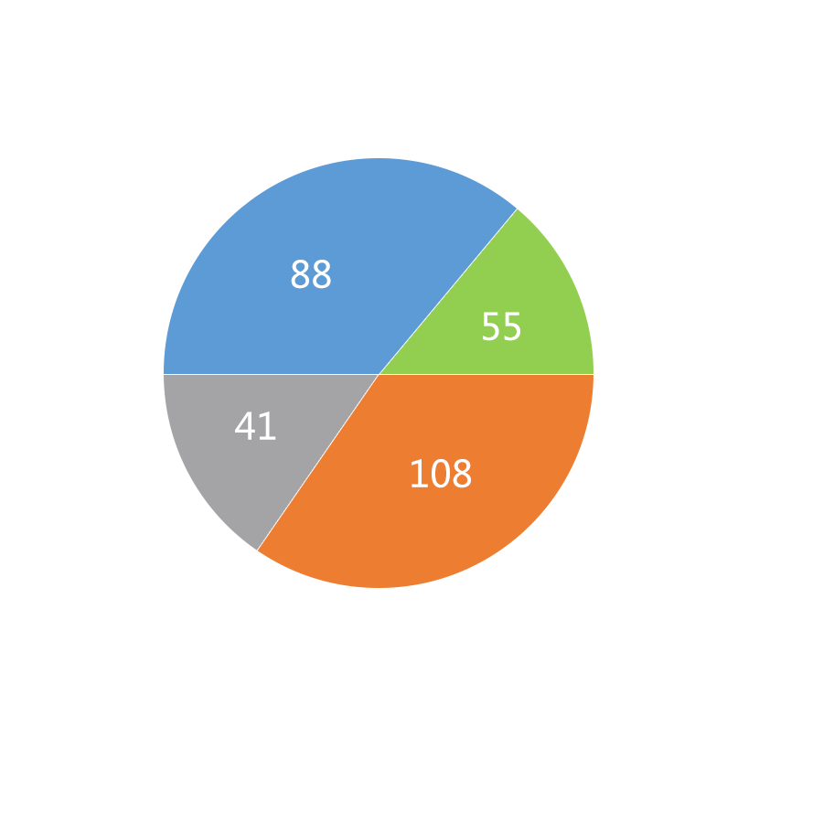
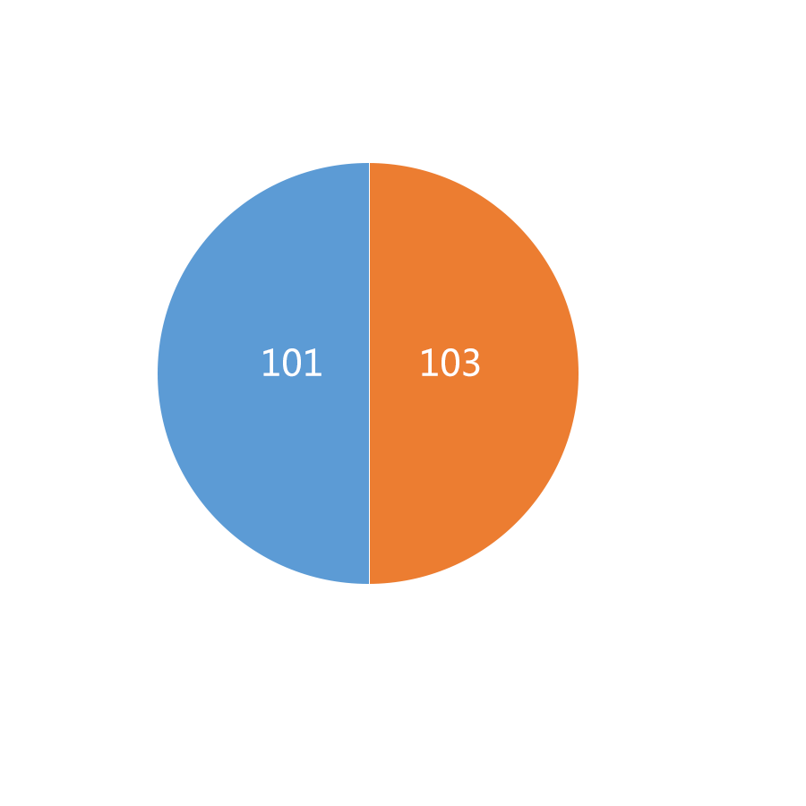
问题分析－市场问题分布
我 们 始 终 领 先
We lead，others follow
软件问题分析
需求
SaaS软件
定制项目
动态软件
标准项目
终端软件
终端稳定性问题多
定制项目是问题爆发的重灾区

Slide 14
问题分析－质量
我 们 始 终 领 先
We lead，others follow
时间短、测试不充分
现场问题多，定制项目尤甚
主线不稳定
主线更新后，定制项目升级成本高
定制化深入原有流程
现有架构不支持灵活定制

Slide 15
解决方案－提升主线质量
我 们 始 终 领 先
We lead，others follow
 | 版本 | 已运行项目数 | 问题数 | 备注
SaaS软件 | 1.5.13.11 | 7 | 1 | 部署脚本
终端软件 | 1.5.15.1 | 7 | 2 | 同一问题
 | 1.5.18.0 | 7 | 0
动态 | 2.2.1.4 | 4 | 4 | 均为同一项目，且都是现场配置问题
可见，从17.12.22 正式发布1.5.13.11(配合终端1.5.15.1)版本以来，终端和平台的功能性问题大大减少，主线版本质量提升明显，基于主线开发的定制项目质量同样得到提升

Slide 16
问题分析－定制响应慢
我 们 始 终 领 先
We lead，others follow
场景不满足
需求响应慢
接口对接不高效
定制项目问题多
人力紧张

Slide 17
问题分析－定制项目分析
我 们 始 终 领 先
We lead，others follow
分类 | 描述 | 举例
A类 | 1，接口对接类（平台终端） 2，终端提示（文字&语音） | 广州交投／成都运管／南京博物馆／重庆交运
B类 | 修改原有业务流程，但相对通用 后续项目会使用 | 贵阳交管／万国数据中心北京
C类 | 除A B之外的所有定制项目 | 哈工大图书馆
快
少

Slide 18
解决方案－后续定制项目处理思路
我 们 始 终 领 先
We lead，others follow
简单测试
快速交付
排队不插队
邱总、彭总
针对项目情况排序
A类项目
1，接口对接类（平台 终端）
2，终端提示（文字&语音）
B类项目
修改原有业务流程，但相对通用，后续项目会使用
C类项目
除 A B之外的所有定制项目

Slide 19
目录
我 们 始 终 领 先
We lead，others follow
4、2018工作展望

Slide 20
工作展望-老产品升级
我 们 始 终 领 先
We lead，others follow
通用性
合入项目中的通用业务需求，如访客场景优化，基于韦根的1:1认证方式，基于身份证的白名单访客验证，前屏提示的自定义，桌面机后屏显示自定义配置 适应更多应用场景
开放性
对于终端类对接多为，接口对接 及 提示类定制，对相关接口进行抽象 降低工作量；对于提示改为可配置，加速定制速度
易用性
算法升级 新的质量判断＋识别算法，有效提升精度 降低误识别
1、提升用户体验，丰富应用场景，减少B类项目定制
2、提升效率 加快A类项目节奏
目标：

Slide 21
工作展望-新产品研发
我 们 始 终 领 先
We lead，others follow
新平台
2.0平台，打造核心竞争力
新产品
配合新一代终端发布，算法升级 体验升级 功能升级
新业务
深挖访客需求，拓展泛访客场景；信发功能
目标：尽早推出2.0系列产品

Slide 22
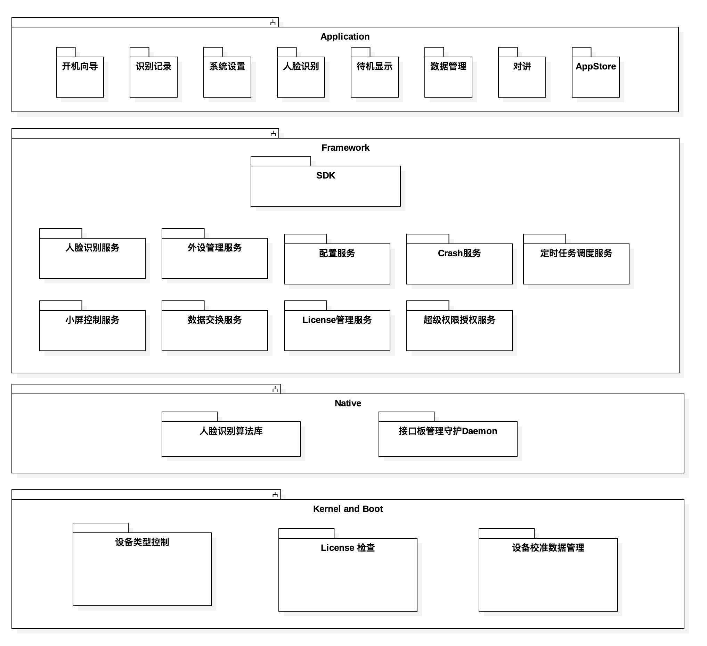
工作展望-新产品
我 们 始 终 领 先
We lead，others follow

Slide 23



我 们 始 终 领 先
We lead，others follow

